Slide 1
ACA 1 — IA para la Transformación Digital en Sectores Productivos
Ecosistema de IA empresarial: Apollo Services para Bienestar Integral S.A.S.
Jonathan Adonay Rubio Jimenez
Jhoan Jesus Cardozo Gelvis
Daniel Silva Quintero
Yeimis Urzola Torres
Ivan Dario Zarate Rincon
Grupo 3 (G3) · Especialización en Inteligencia Artificial · CUN

Slide 2
1. Problema organizacional
• Bienestar Integral S.A.S. — pyme de salud estética (Bogotá y Medellín).
• Equipo comercial de 3 personas atiende WhatsApp, Instagram y Facebook por separado.
• Sin punto único de gestión de conversaciones.
• Contactos sin respuesta a tiempo; sin trazabilidad Seguidor vs. Prospecto.
• Citas acordadas de palabra que nunca quedan confirmadas en agenda compartida.
• Es un problema de negocio — fuga de oportunidades de venta — no técnico.
Presenta: Jhoan Jesus Cardozo Gelvis

Slide 3
2. Sector económico
• Sector servicios — salud estética (odontología estética, dermatología, nutrición).
• Modelo comercial B2C intensivo en redes sociales.
• Canal principal de captación: conversacional y digital, no sala de ventas física.
• Perfil representativo del segmento objetivo de Apollo Services: equipos comerciales pequeños (2-5 personas) sin capacidad propia de construir IA.
Presenta: Jhoan Jesus Cardozo Gelvis

Slide 4
3. Solución basada en inteligencia artificial
• Apollo Services — CRM comercial multicanal con agentes de IA.
• Paquete mínimo para este cliente: M1 + M2 + M6 (de 6 módulos independientes).
• M1 — Bandeja unificada: centraliza WhatsApp, Instagram y Facebook en un tablero.
• M2 — Clasifica Seguidor/Prospecto y recolecta la encuesta (tratamiento, sede, disponibilidad).
• M6 — Agenda la cita, confirma con la Líder, usa Google Calendar y da seguimiento post-cita.
• No requiere desarrollo nuevo: los 3 módulos ya existen como flujos de n8n reutilizables.
Presenta: Jonathan Adonay Rubio Jimenez

Slide 5
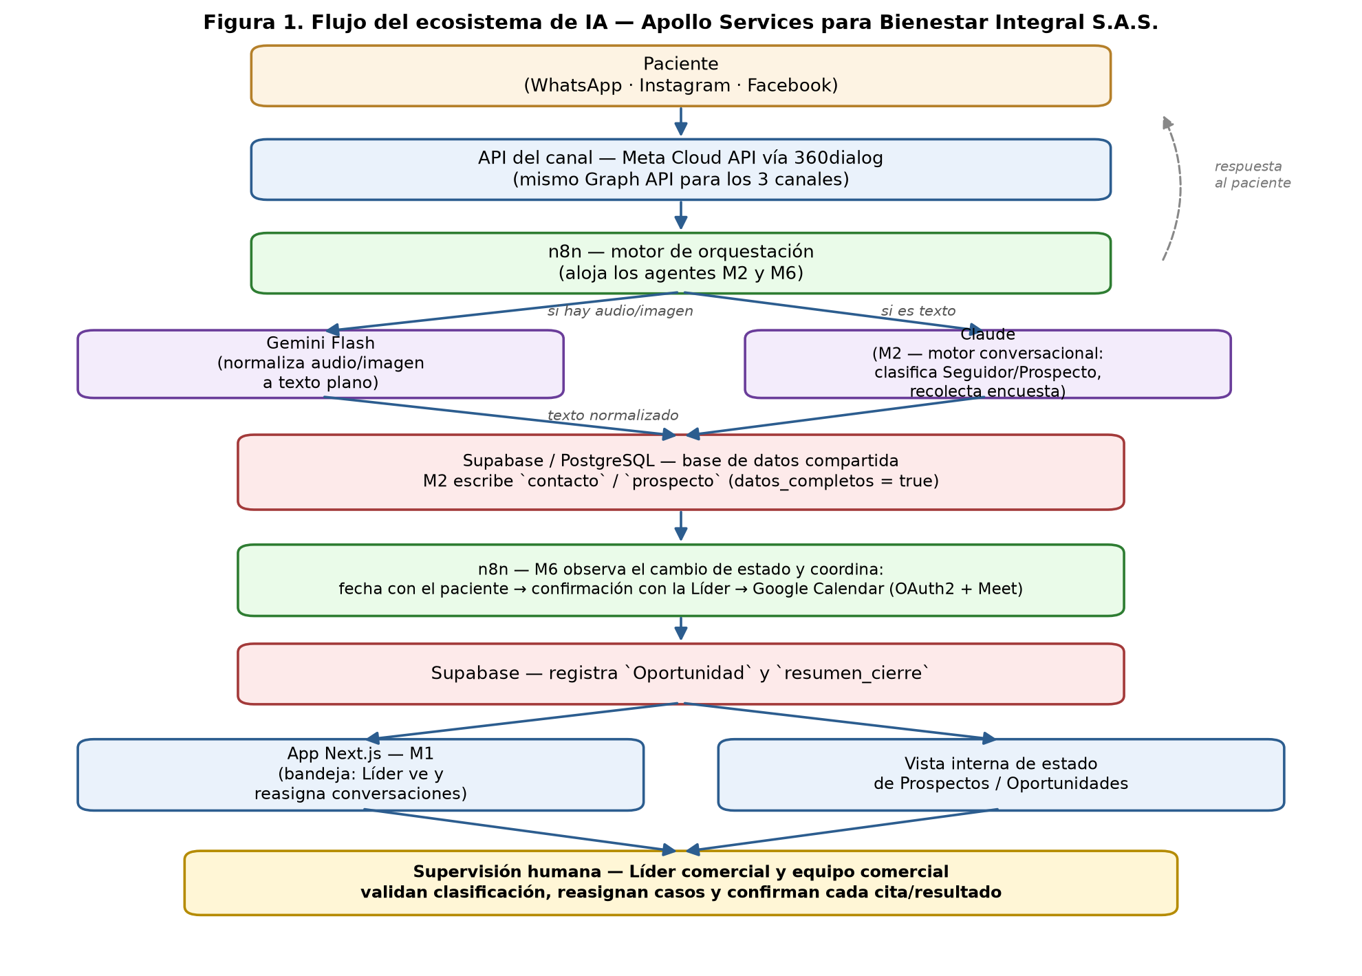
4. Arquitectura del ecosistema de IA
Presenta: Jonathan Adonay Rubio Jimenez

Slide 6
5. Tecnologías involucradas
• Canal: WhatsApp Business, Instagram, Facebook (Meta Cloud/Graph API vía 360dialog).
• Motor de automatización: n8n (self-hosted) — orquesta M2 y M6.
• IA conversacional: Claude (único motor, tono consistente en todos los canales).
• Normalización de medios: Gemini Flash (audio/imagen → texto plano).
• Base de datos compartida: Supabase (Postgres + Realtime + Auth + Storage).
• Calendario: Google Calendar API (OAuth2) + Meet. Interfaz: App Next.js (M1).
• Infraestructura: Docker Compose + Caddy, un stack dedicado por cliente.
Presenta: Daniel Silva Quintero

Slide 7
6. Riesgos identificados
• Dependencia tecnológica de Meta — WhatsApp ya no es 100% gratuito desde oct-2026.
• Saturación del sistema en picos de concurrencia (ej. campañas de descuento).
• Errores de la IA (alucinaciones, falsos positivos) — mitigado con confirmación humana.
• Privacidad de datos de salud — prioridad: Política de Tratamiento de Datos Personales.
• Latencia al normalizar audio/imagen. Manejo manual de secretos (.env por cliente).
Presenta: Yeimis Urzola Torres

Slide 8
7. Impacto organizacional
• Positivo: visibilidad en tiempo real, reasignación de casos, menos fuga de prospectos.
• Positivo: agendamiento ya no depende de confirmación manual en calendario compartido.
• A vigilar: el equipo pasa de responder todo a supervisar — riesgo de resistencia inicial.
• A vigilar: nueva dependencia tecnológica (Meta, Claude, Google Calendar).
Presenta: Ivan Dario Zarate Rincon

Slide 9
8. Costos generales estimados
• Tokens de IA: costo marginal al volumen estimado (~100 casos/mes).
• WhatsApp Business: tarifa por conversación tras superar el umbral gratuito mensual.
• Infraestructura cloud: un VPS por cliente, costo fijo mensual bajo.
• Almacenamiento: incluido en Supabase, crece solo con muchos adjuntos.
• Calendario: Google Calendar API sin costo adicional.
Presenta: Ivan Dario Zarate Rincon

Slide 10
9. Supervisión humana (Human in the Loop)
• Funciones acotadas y auditables por agente — sin escritura libre en la base de datos.
• La Líder comercial revisa y reasigna conversaciones antes del agendamiento definitivo.
• Cada cita propuesta por M6 se confirma manualmente antes de quedar en firme.
• El resumen_cierre tras cada reunión lo valida el equipo comercial, no se asume como verdad.
Presenta: Ivan Dario Zarate Rincon

Slide 11
Conclusiones
• El ecosistema no reemplaza al equipo comercial: automatiza lo repetitivo.
• Libera al equipo para la relación con el paciente y la decisión final de cada caso.
• Arquitectura modular: se puede escalar a más módulos (M3, M4, M5) sin rediseñar nada.
• ¡Gracias por su atención!
Presenta: Ivan Dario Zarate Rincon

